Slide 1
일본의 보육원
일본어일본학과
이윤지
22101575

Slide 2
목차
1
보육원의 종류
4
보육사가 일하기 좋은 직장
2
보육원 이용 조건 및 신청
5
보육원의 하루
3
좋은 보육원
고르기
6
보육원과 유치원

Slide 3
보육원
0-5 세 유아 및 어린이 보육
아동 복지법에 따라 자리 잡은 「아동복지시설」
부모와 가정에 필요한 조언과 지원

Slide 4
인증 보육원
하루13시간 이상 운영
역 앞 설치 A타입
도와 구의 보조
소규모 가정적 보육 B타입
0세부터 입학 가능
보육료 상한액 월 7만-8만엔

Slide 5
인가 보육원
국가가 지정한
설치기준 충족
지자체 거주,통근,재학중인 사람만 이용 가능
지자체의 많은 보조
순번 대기시에는
거주자 우선
도부현지사에게
인가 받은 시설
보육료 저렴

Slide 6
인가 외 보육원
국가의 인가를
받지 못한 시설
대학의 학생전용 보육시설
기관의 보조가 있는 경우
보육료 저렴
기업,관청의 직원 전용
보육시설
공적보조가 없는 독립시설 10-15만엔의 보육료
베이비 호텔, 심야 보육시설

Slide 7
보육원 신청
보육원 이용 조건
한달에 30시간 이상 근무
(회사, 자영업 등)
부모의 재직 증명서
출산 전 후
주민표등 신분증
구직활동중인 부모
부모의 질병,부상,심신결함
추천서
소득 증명 서류

Slide 8
좋은 보육원 고르기
보육원 시설 견학
보육 교사의 풍부한 경험
많은 놀이시설과
넓은 운동장
재해대비 피난 구
및 피난계단의 유무

Slide 9
보육사가 일하기 좋은 직장
동료와 좋은 관계
충분한 휴식과 유급
정기적인 월급의
검토 및 확인
능력과 방향에 부합

Slide 10
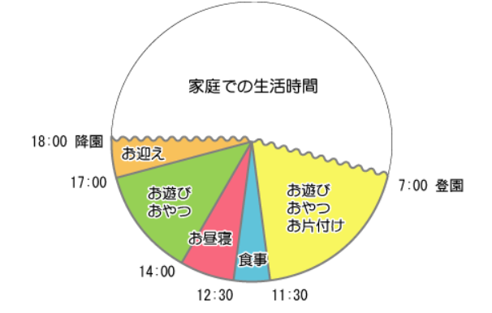
보육원의 하루
7:00 등원
7:00~11:30 오전보육,간식,정리
11:30~12:30 점심식사
12:30~14:00 낮잠시간
14:00~17:00 오후보육, 간식
17:00~18:00 하원

Slide 11
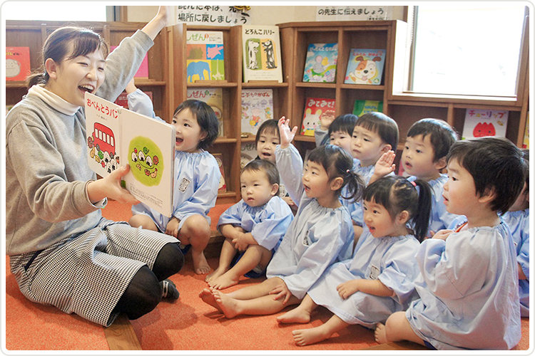
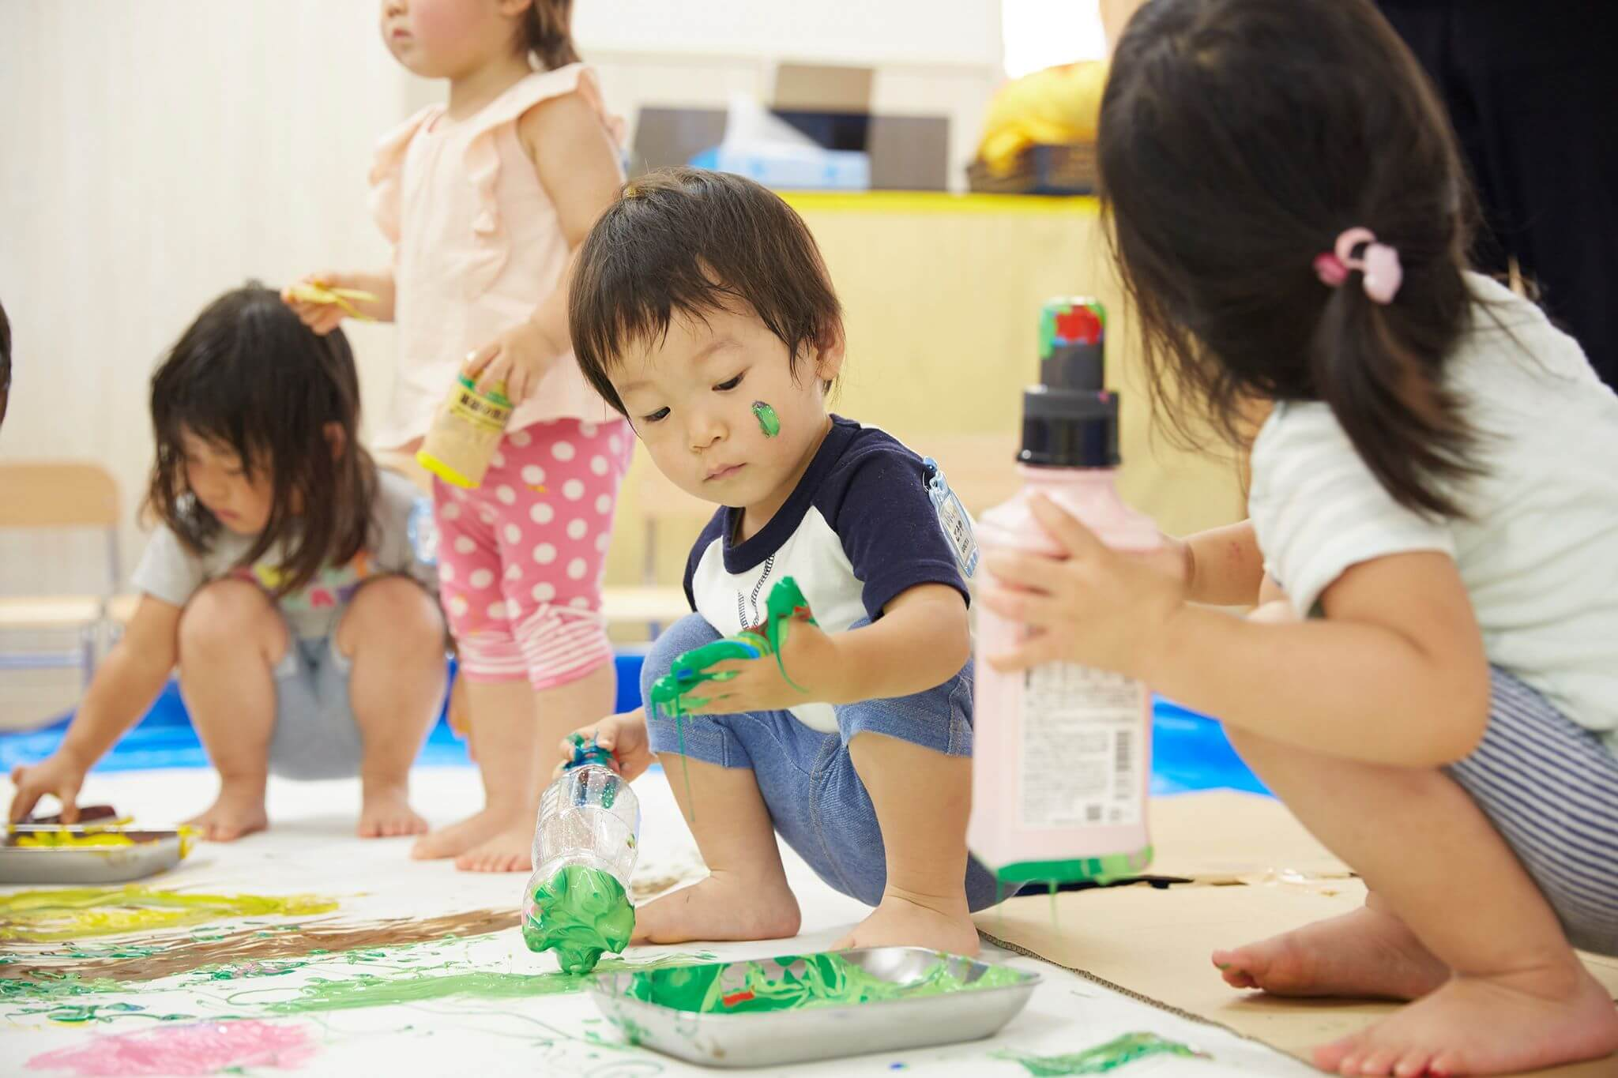
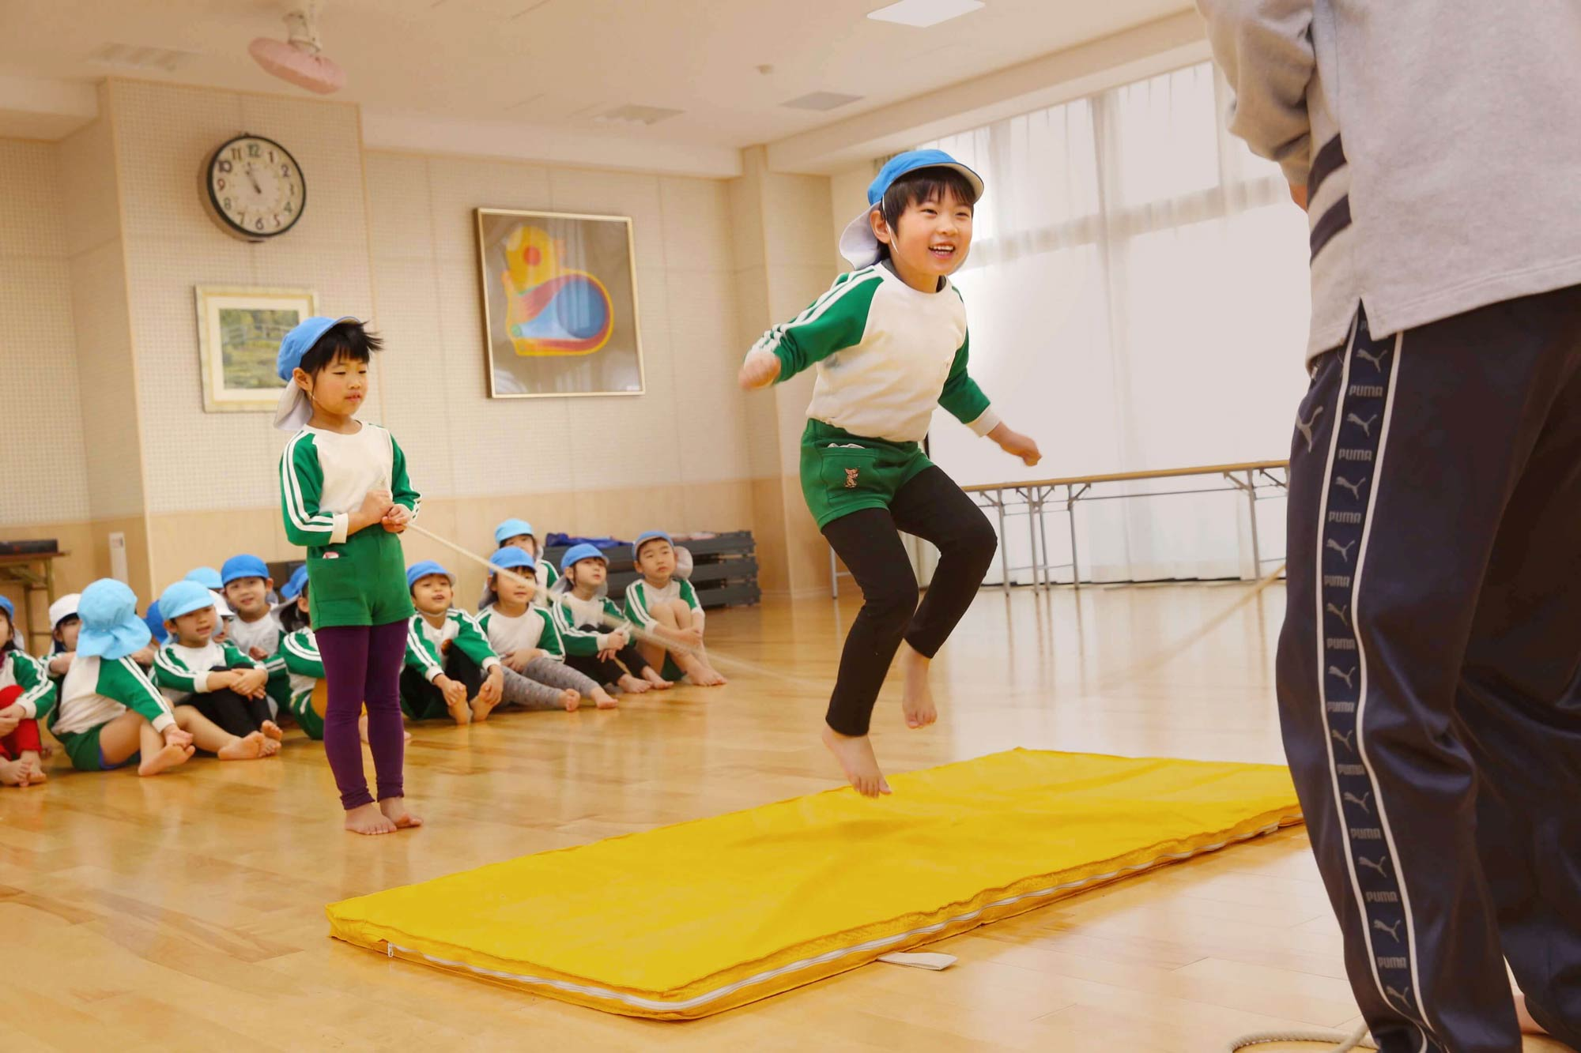
보육원의 하루 (수업)
촉감놀이
체육
구연동화

Slide 12
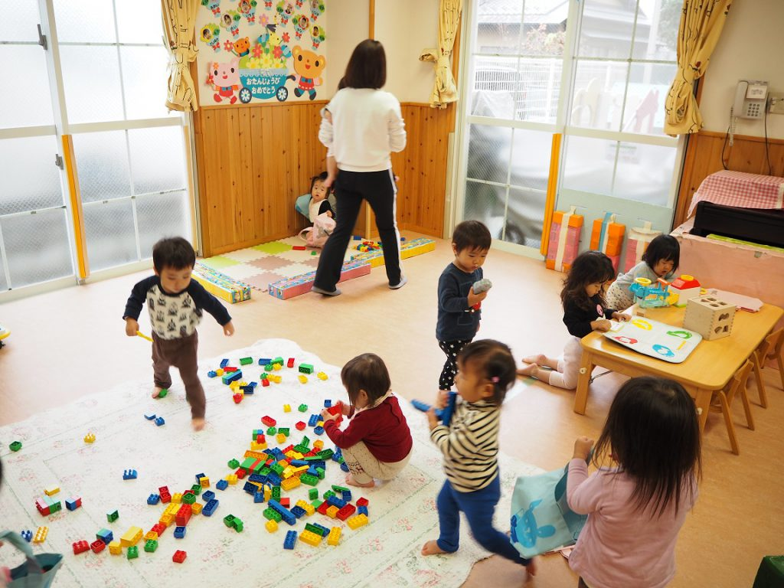
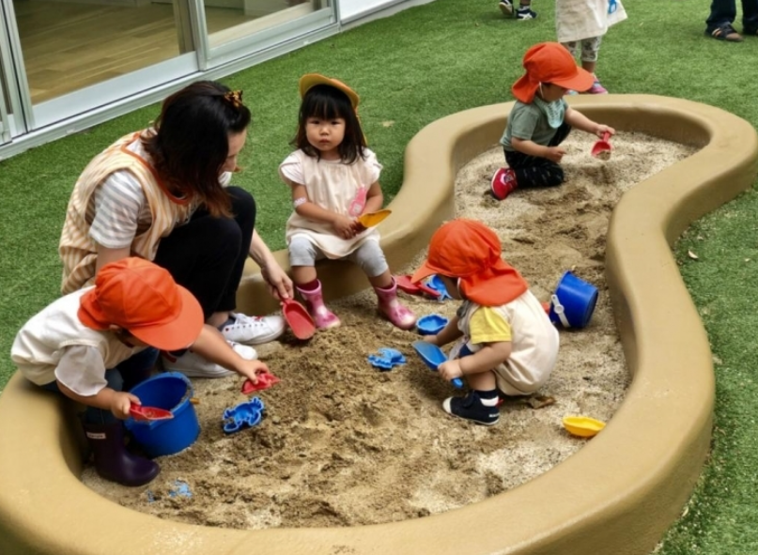
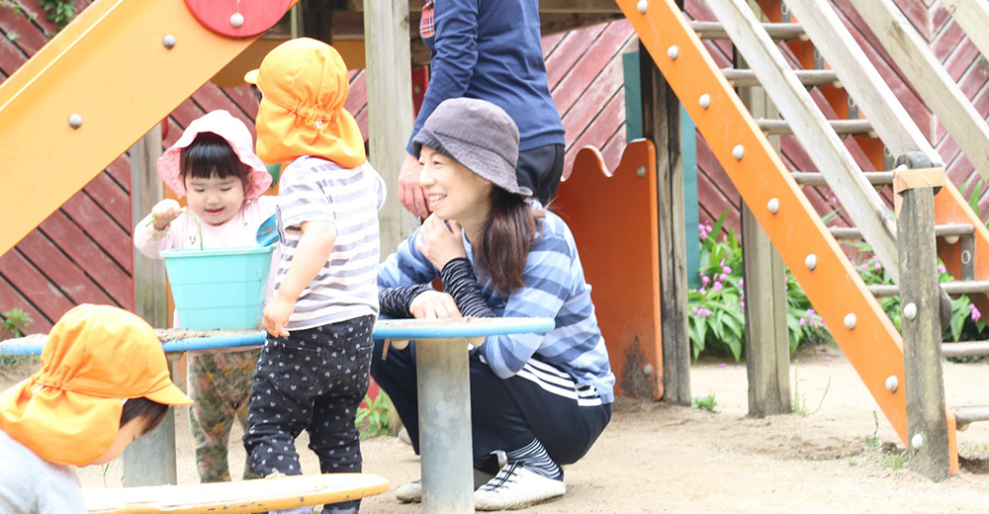
보육원의 하루 (자유시간)
놀이를 통해 아동의 자기 표현과
사회성을 배우는 수단
자유시간:
실내놀이:
실외놀이:
역할놀이
그림 그리기
그림책
블록놀이
고정 놀이기구(그네,미끄럼틀,철봉)
모래놀이
공놀이

Slide 13
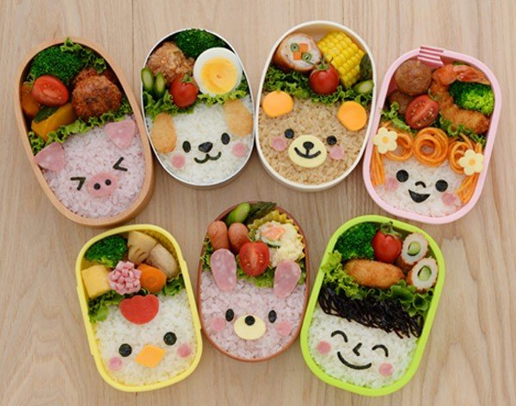
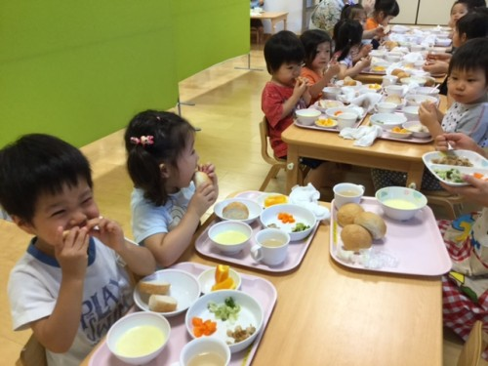
보육원의 하루 (점심시간)
도시락
급식

Slide 14
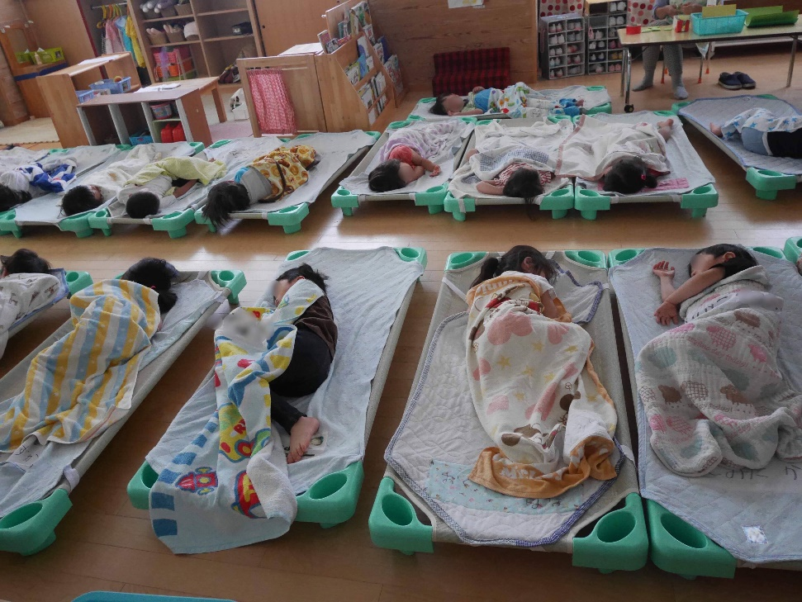
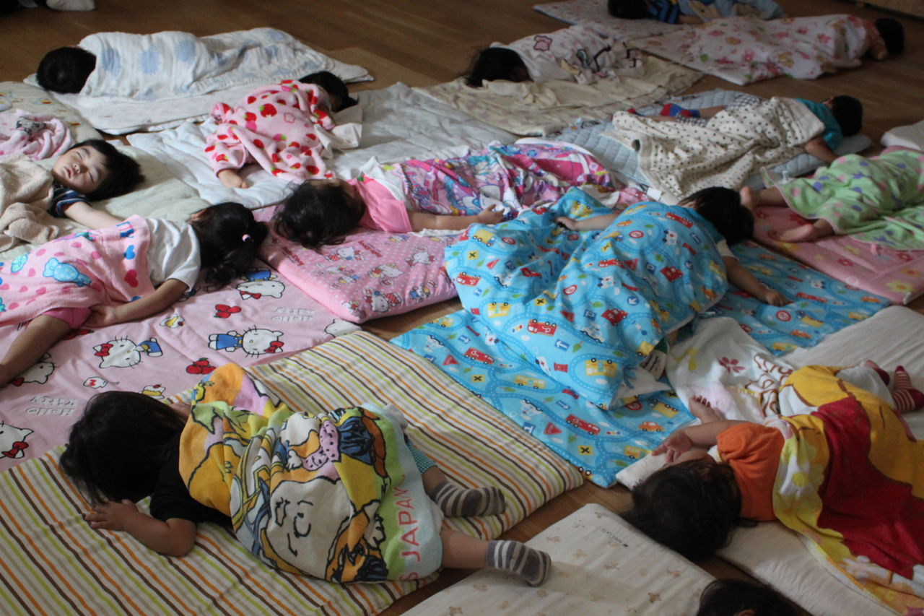
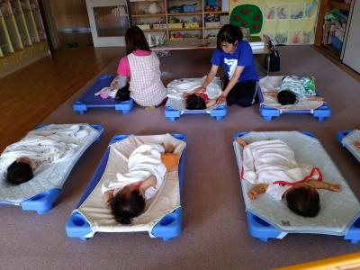
보육원의 하루 (낮잠시간)
연령별 낮잠 시간
0세: 2~4시간
1~2세: 1.5~3.5시간
3~5세: 낮잠이 필요 없는 어린이 증가

Slide 15
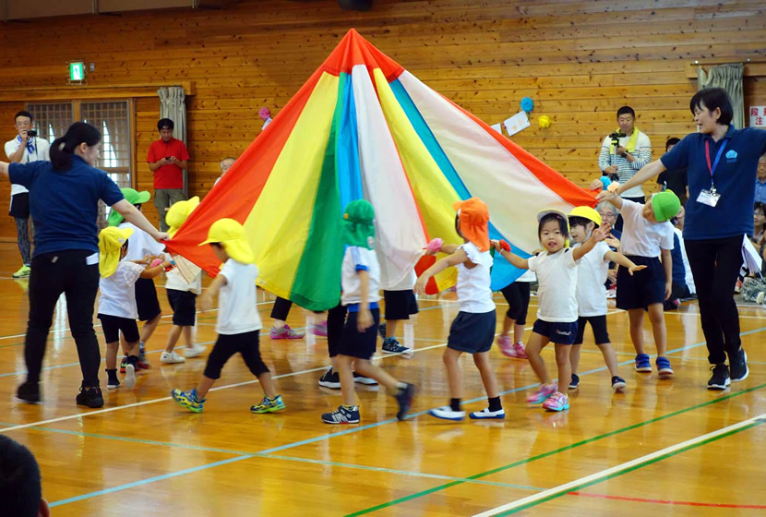
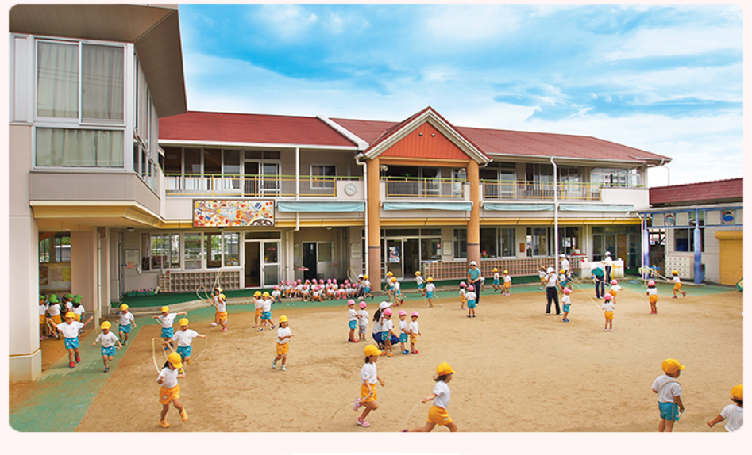
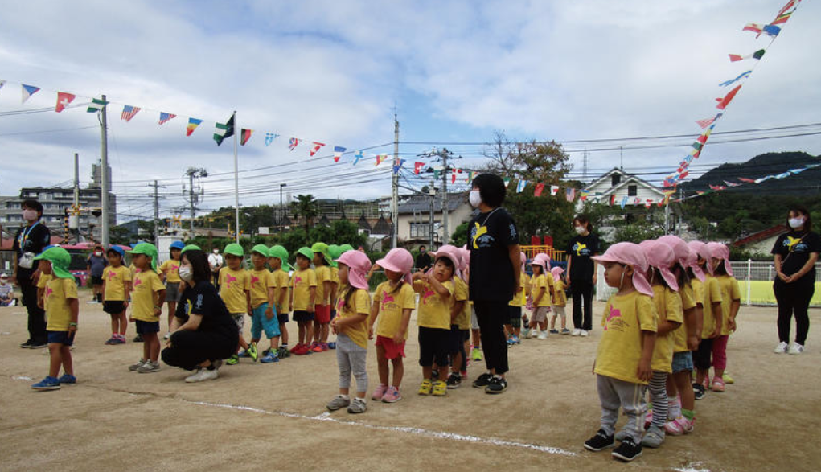

운동회
개최 날짜 : 주로 가을 개최
최근 5월~6월에 운동회 실시
장소: 보육원 정원
인근 체육관 및 공원
종목:
복장:
준비물:
10월 '체육의 날'
정원이 없는 경우
달리기
춤
구슬치기
계주
체육복 및 움직이기 편한 복장
도시락
카메라
돗자리
여분의 옷

Slide 16
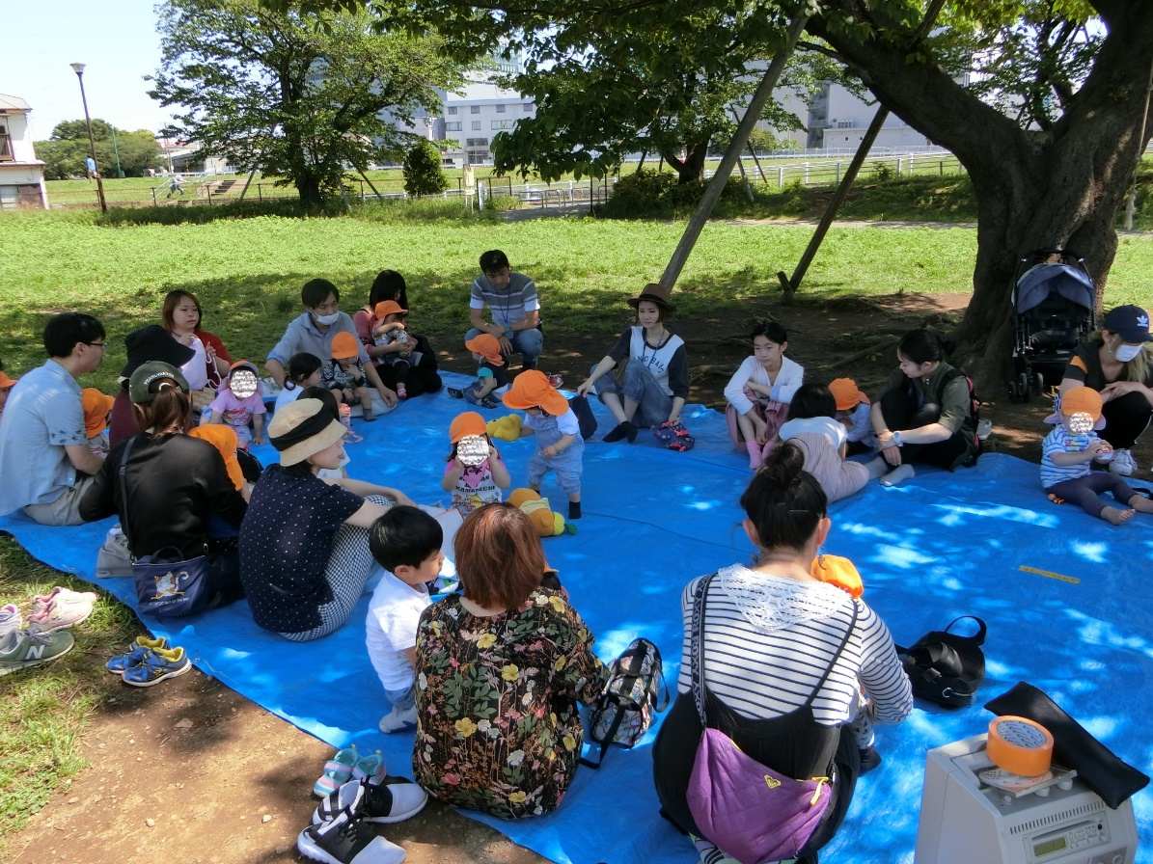
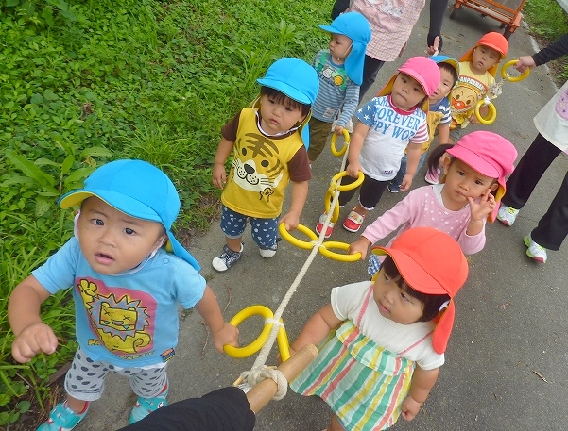
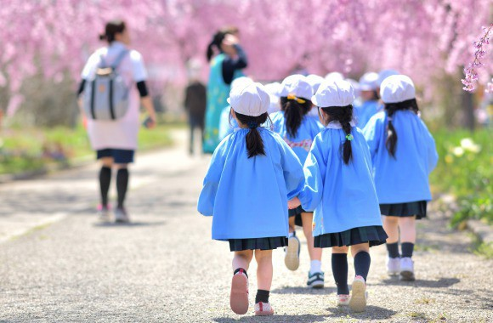
소풍
계절:
장소:
준비물:
봄&가을
종합공원
운동공원
기념공원
동물원
수족관
수건 및 여벌 옷
구급세트
비닐봉투
모자
썬크림

Slide 17
보육원과 유치원

Slide 18
보육원
유치원
후생 노동성 관할 시설
문부과학성 관할 학교
하루 8시간 연장 보육
1일 4시간 수업
연간 최소 39주간 교육
만1세 미만 유아~
만3세~
여름방학&겨울방학
장기간 휴업

Slide 19
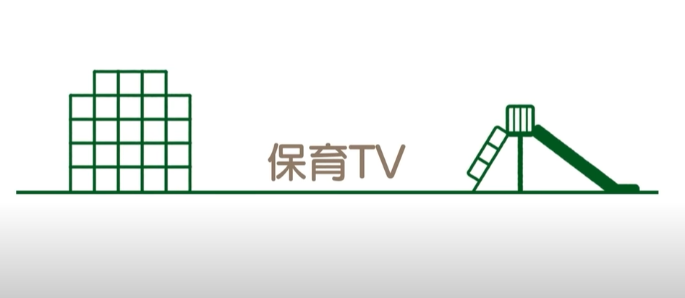

동영상

Slide 20
감사합니다

